Slide 1
Министерство по инвестициям и развитию Республики Казахстан
Институт инвестиционного омбудсмена как форма содействия в защите прав и законных интересов инвесторов
Докладчик: руководитель Управления работы «одного окна»
для инвесторов Комитета по инвестициям
Министерства по инвестициям и развитию
Республики Казахстан
Сугурбаева А.Ю.
Астана 2017 г.

Slide 2
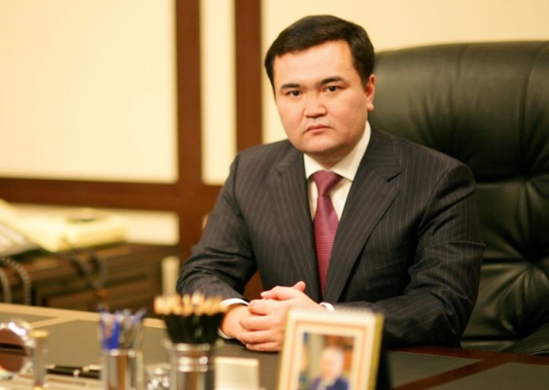
Инвестиционный омбудсмен
Защитник прав и законных интересов инвесторов
Министр по инвестициям и развитию РК
Касымбек Ж. М.
Способствование решению проблемных вопросов, возникающих в ходе инвестиционной деятельности в Республике Казахстан,
Обеспечение мониторинга действующих норм на предмет их эффективности и целесообразности.
«Для обеспечения защиты прав и интересов инвесторов на законодательной основе будет введен институт инвестиционного омбудсмена»
Президент РК Н. Назарбаев
27-е пленарное заседание Совета иностранных инвесторов (12.06.14)
Международный опыт:
Южная Корея - Омбудсмен для иностранных инвесторов действует с 1999 года
США – SelectUSA, является рабочим органом Федеральной межведомственной рабочей группы по инвестициям.
Аналоги инвестиционного омбудсмена имеются как в странах дальнего зарубежья (Канада, Австралия, Великобритания, Япония), так и ближнего (РФ, Украина, Грузия).

Slide 3
Функции
Вне компетенции
Рассмотрение вопросов инвесторов и содействие в их решении
Взаимодействие с государственными органами
Вынесение рекомендаций по изменению законодательства Республики Казахстан
Споры между хозяйствующими субъектами
Вопросы, имеющие судебные решения или находящиеся на рассмотрении в судебном порядке
Вопросы, имеющие косвенное влияние на другие субъекты

Slide 4
При инвестиционном омбудсмене создана межведомственная групп, в которую входят:
Генеральная прокуратура Республики Казахстан
Министерства Республики Казахстан:
культуры и спорта
образования и науки
национальной экономики
сельского хозяйства
иностранных дел
юстиции
финансов
здравоохранения
труда и социальной защиты населения

Slide 5
Как работает система?
Обращение инвестора
Описание проблемы;
Каналы обращения:
Письмо Инвестиционному Омбудсмену;
www.invest.gov.kz;
Анализ проблемы - срок до 30 д.
Разъяснение прав инвестору;
Анализ законодательства РК;
Направление рекомендаций в соответствующие ГО РК;
Проблема решена
Проблема НЕ решена
Внесение рекомендаций
по изменению законодательства
в Правительство РК
Заслушивание
государственных органов
Организация совещаний с ГО;
Официальный ответ от ГО;
В случае несогласия с рекомендациями, разъяснение позиции.
Инвестору направляется ответ по результатам

Slide 6
Итоги деятельности
За 2016 год
40%
60%
*
Имеющие судебные решения - 7 обращений
Неисполнение контрактных обязательств между двумя хозяйствующими субъектами – 13 обращений
*
За 2016 год
26.6%
33.3%
23.3%
10%
6%

Slide 7
Спасибо за внимание!
Контакты
Адрес | г. Астана, пр. Кабанбай батыра, 32/1
Телефон | +7 (7172) 754 549
Веб сайт | Подача электронного заявления на: www.invest.gov.kz

